Slide 1
Mitől lehetnek színesek a szerves vegyületek?
Készítette: Szenyán Szandra
Notes:
Bemutatkozás, rövid témaismertetés

Slide 2
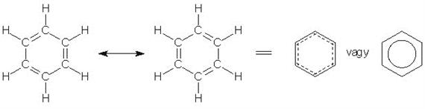
Delokalizált elektronrendszer
Notes:
Fogalma

Slide 3
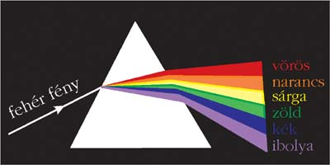
Színes anyagok: a látható fény energiájával gerjeszthetők
Notes:
A fehér fény különböző energiájú (és színű) komponensekből áll
Elektronok alap- és gerjesztett állapota

Slide 4
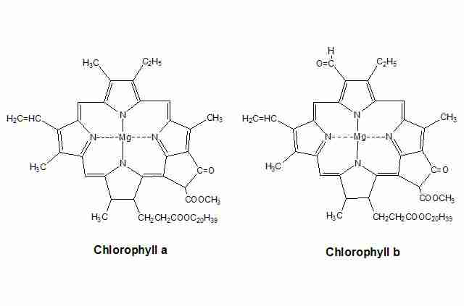
Klorofill: kiterjedt delokalizált elektronrendszer
Notes:
Rámutatás a delokalizált elektronrendszerre
Színelnyelési görbe felrajzolása a táblára

Slide 5

Karotinoid
Notes:
Rámutatás a kiterjedt delokalizált elektronrendszerre
Színelnyelési görbe felrajzolása a táblára
2 kérdés:
Miért zöld a növények levele?
Miért sárgulnak meg ősszel a levelek?

Slide 6
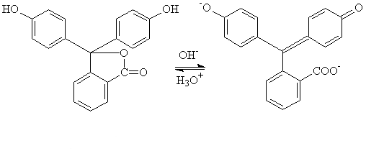
Indikátorok
Fenolftalein: a kiterjedt konjugált kettőskötés rendszer delokalizációja → bázikus forma lila
Savas forma
Bázikus forma
Notes:
Indikátor fogalma
Működési mechanizmus

Slide 7
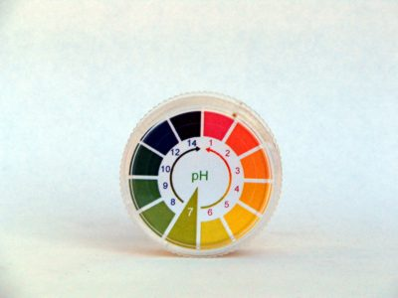
Indikátorok
Univerzál indikátor
Notes:
Univerzál indikátor fogalma

Slide 8
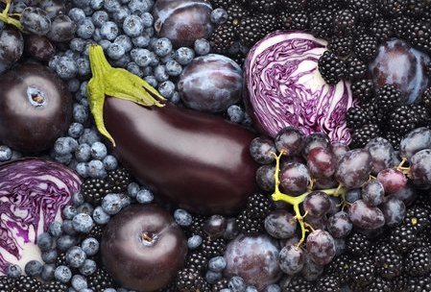
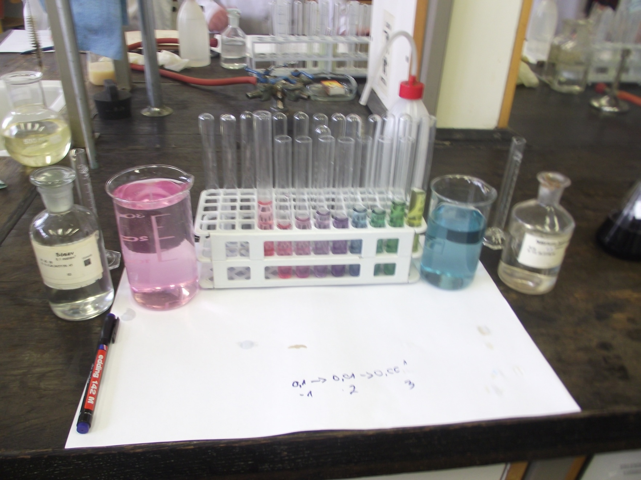

Indikátorok
Természetes indikátorok
Notes:
Antocianin
Gyümölcsök/zöldségek érése

Slide 9
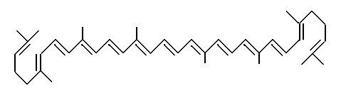
Kísérlet
„Szivárvány a paradicsomlében” (változó számú kettőskötés telítődése brómmal → szín változása
Likopin
Notes:
Eszközök:
Kémcsövek
Anyagok:
Paradicsompüré
Brómos víz
Kísérlet:
Kémcsőbe sűrített paradicsom, rárétegezve brómos víz
Tapasztalat:
Különböző színárnyalatok jelennek meg
Magyarázat:
A bróm bárhová beépülhet, így más-más méretű delokalizált elektronrendszerek jönnek létre -> más-más színeket látunk

Slide 10
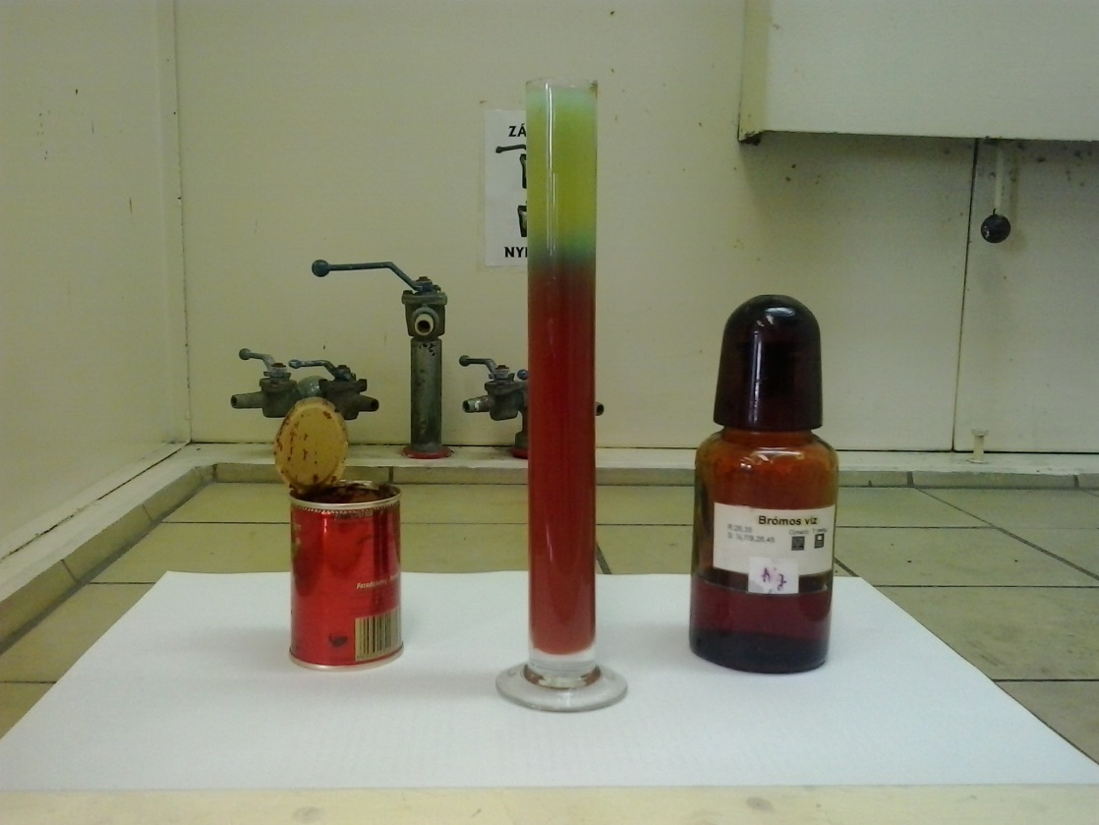
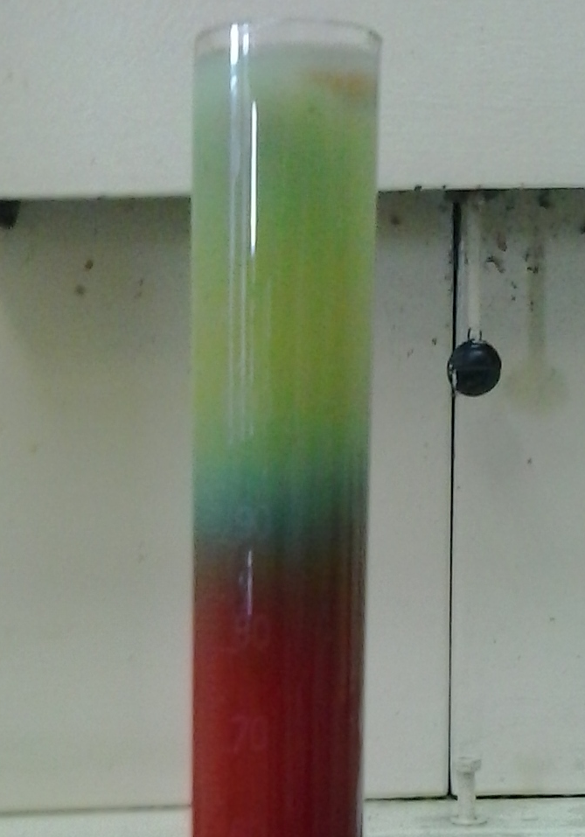
Fényképek a kísérletről

Slide 11
Köszönöm a figyelmet!

